Slide 1
Entity Relationship Diagram (ERD)
&
MySQL Architecture

Slide 2
Mô hình thực thể ERD
Khái niệm: Entity Relationship Diagram là mô hình thực thể quan hệ, dùng để mô phỏng các thực thể, các thuộc tính của chúng và mối quan hệ giữa chúng
Ký hiệu:
Entity
Attribute
Mối
quan hệ

Slide 3
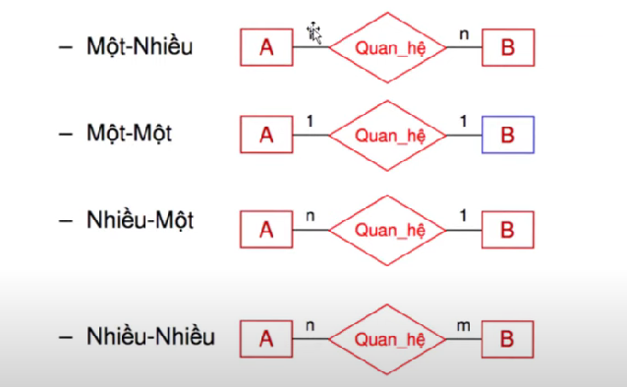
Các mối quan hệ

Slide 4
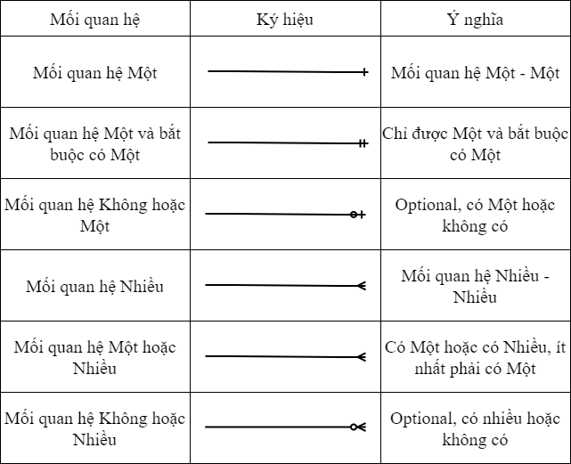

Slide 5
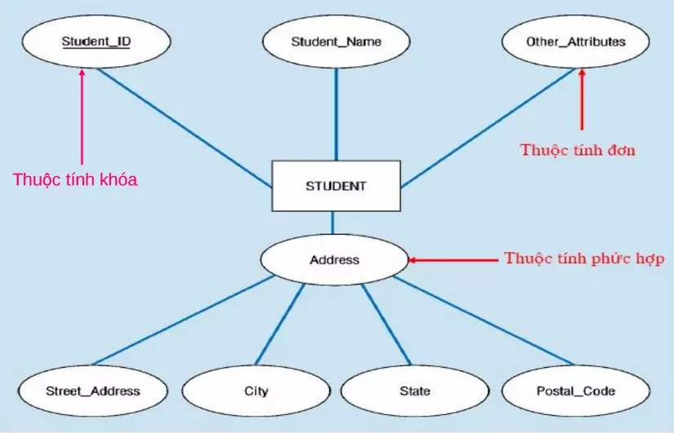
Một vài lưu ý
Thuộc tính:
+ Thuộc tính đơn: không thể tách nhỏ ra được
+ Thuộc tính phức hợp: có thể tách ra thành các thành phần nhỏ hơn

Slide 6
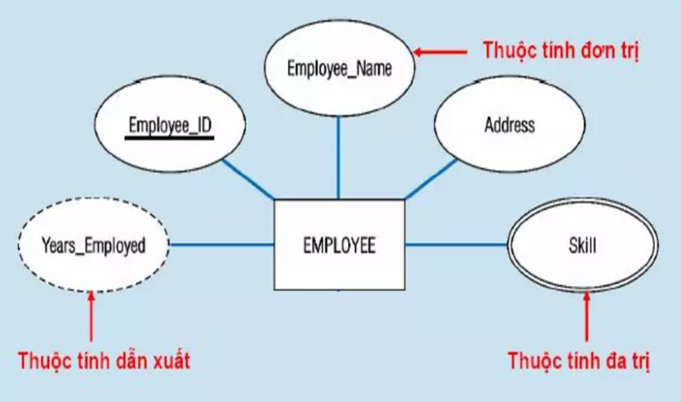
Một vài lưu ý
Thuộc tính:
+ Đơn trị: mỗi thể hiện của một thực thể chỉ nhận một giá trị duy nhất.
+ Đa trị: có thể nhận nhiều hơn một giá trị
+ Dẫn xuất: là thuộc tính mà dựa vào đó có thể suy ra

Slide 7
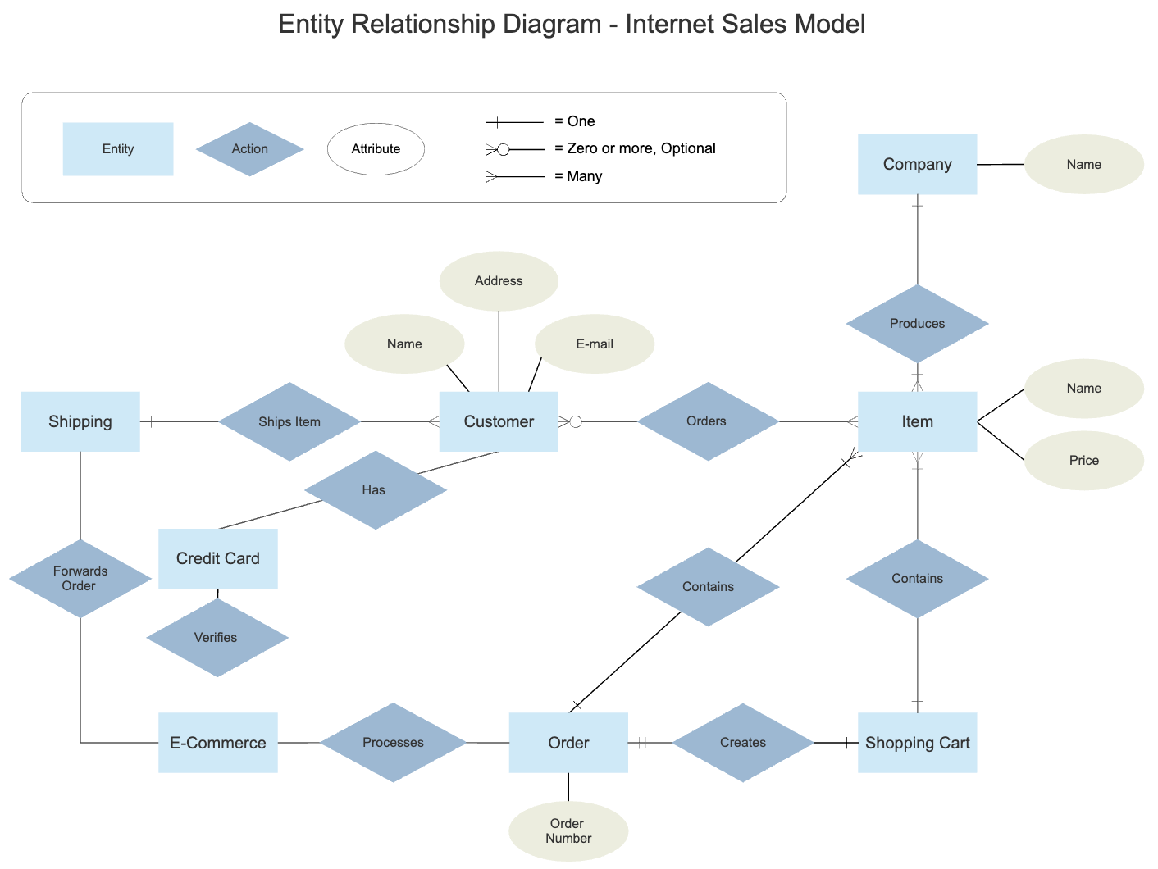

Slide 8
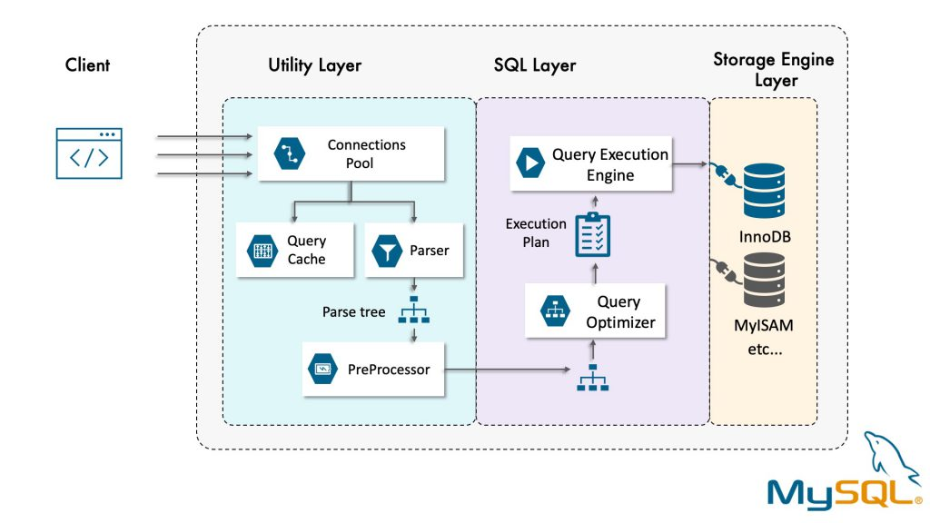
MySQL Architecture

Slide 9
MySQL Architecture
Là hệ thống client – server:
+ Client là các ứng dụng kết nối tới Máy chủ cơ sở dữ liệu MySQL.
+ Server là máy chủ cơ sở dữ liệu MySQL, gồm 3 layer chính: utility layer, SQL layer, storage engine layer

Slide 10
Utility layer
Tầng trên cùng là nơi client tương tác với MySQL
Connection Pool: thực hiện xử lý các connection, authentication, security
Query Cache: Trước khi Parser truy vấn, máy chủ MySQL tham khảo bộ đệm. Nếu bất kỳ client nào đưa ra một truy vấn giống hệt với một truy vấn đã có trong bộ nhớ cache, máy chủ sẽ bỏ qua parser, chỉ cần hiển thị đầu ra từ bộ nhớ cache.
Parser: Là quá trình phân tích các cú pháp. Nó sẽ sử dụng cú pháp của MySQL để “interpret and validate” query.
VD: kiểm tra lỗi thiếu dấu ngoặc khi insert giá trị string, kiểm tra các bảng, các cột dữ liệu đã tồn tại,…
Pre-Processor: Check đặc quyền của client

Slide 11
SQL layer
Query Optimizer: MySQL sẽ tìm các cách tối ưu hóa câu lệnh
Query Execution Engine:
+ Sau giai đoạn phân tích và tối ưu hóa, nó sẽ đưa ra một kế hoạch thực thi truy vấn, mà công cụ thực thi truy vấn của MySQL sử dụng để xử lý truy vấn.
+ Các hoạt động bên trong bản kế hoạch ấy gọi các phương thức được thực thi bởi storage engine -> Trả về kết quả cho client

Slide 12
Storage engine layer
Là nơi lưu trữ và backup dữ liệu
Có 2 Storage Engine phổ biến:
+ InnoDB
+ MyISAM

Slide 13
InnoDB
MyISAM
Hỗ trợ relationship
Hỗ trợ transaction
Thiên về row-level locking -> Hiệu quả trong việc insert/update data
An toàn hơn (vì hỗ trợ transaction)
! row-level locking: Khi một transaction được thực thi, các transaction khác sẽ phải đợi cho đến khi transaction kia được commit
Không hỗ trợ relationship
Không hỗ trợ transaction
Thiên về table locking -> Hiệu quả trong việc select
Performance tốt hơn
! table locking: Read lock, Write lock

